Slide 1
Precisiebemesting per 1 jan 2021 wettelijk geregeld

Slide 2
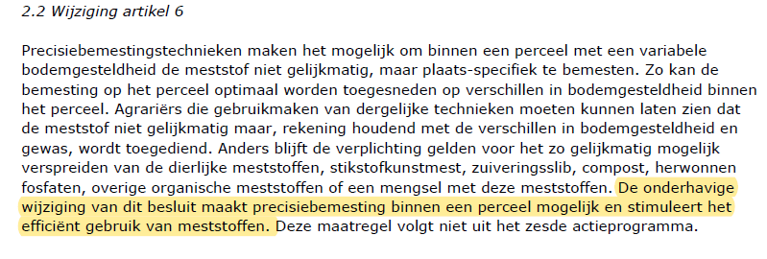
Uit de toelichting bij het wijzigingsvoorstel :

Slide 3
Consequenties
1 Officiële erkenning van nut en noodzaak van precisiebemesting. 2 Schept verplichting voor overheidsorganisaties om deze werkwijze op alle in beheer zijnde gronden toe te passen bij bemesting. 3 Opname van precisiebemesting in de officiële bemestingsadviezen van ZUIVEL-NL en BO Akkerbouw nu meer dan ooit noodzakelijk! Dit onderwerp ontbreekt helaas nog steeds anno 2020. www.bemestingsadvies.nl resp. www.handboekbodemenbemesting.nl 4 Het Aktiviteitenbesluit milieubeheer art 3.85 lid 1 (teeltvrije zones onbemest laten ) dwingt tot precisiebemesting.

